Slide 1
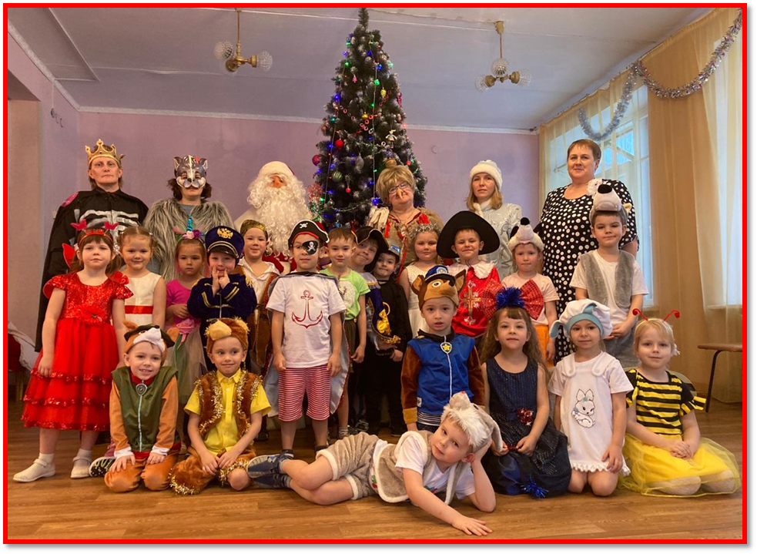
НОВОГОДНИЕ ПРИКЛЮЧЕНИЯ Кощея, Бабы Яги и кота Драника. (28.12.2020 года.) Старшая группа

Slide 2
Новый год – самый любимый, добрый, сказочный праздник, который ждут в каждом доме, в каждой семье. Но никто так искренне не ждёт Новогоднего чуда, волшебных превращений и приключений, как наши дети.
Воспитатели, участвовавший в новогоднем представлении, проявили себя хорошими артистами, показав всё своё творческое мастерство, артистизм, задор и организаторские способности. Им пришлось перевоплотиться в разных героев: Бабу-Ягу, Кощея Бессмертного, Кота Драника, Деда мороза, Снегурочку.
С самого начала представления сказочные герои увлекли детей в волшебный мир сказки. Дети смогли окунуться в праздничную атмосферу приключений.
С появлением Деда Мороза начался настоящий праздник с песнями и танцами, хороводами вокруг ёлки. После представления дети читали стихи Деду Морозу и Снегурочке, фотографировались с персонажами, получали новогодние подарки.

Slide 3
Дети пришли на представление нарядные: мальчики в костюмах бэтмана, волка, мишки, трекера из Щенячьего патруля, гонщика Чейза, пиратов, мушкетёров.

Slide 4
А девочки в костюмах: Панды, конфетки, пчелки, единорожки, лисички, феи, ангелочка, зайчика, весёлые в предвкушении праздника. И их надежды оправдались.

